Slide 1
Estadísticas y Resultados. STRACON TECH 4 Industry Revolution NOV 2023 MICHAEL CUETO

Slide 2
Comentarios
Consideraciones y Estimaciones
Se realizó una comparación respecto al error en las predicciones entregadas por GeologyML23, respecto al archivo Excel bwilt23.3 entregado por el equipo de geología Hudbay al equipo de Research de Stracon Tech.
Se llegó a alcanzar la meta de estar por debajo de un error promedio del 5%
Las métricas y estadísticas mostradas a continuación son las otorgadas por el Modelo GeologyML23, sin tomar en consideración los limites recomendados por el Ing. Omar Gutiérrez, únicamente con el fin de comparar resultados.

Slide 3
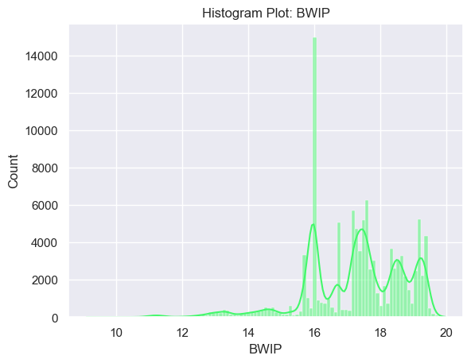
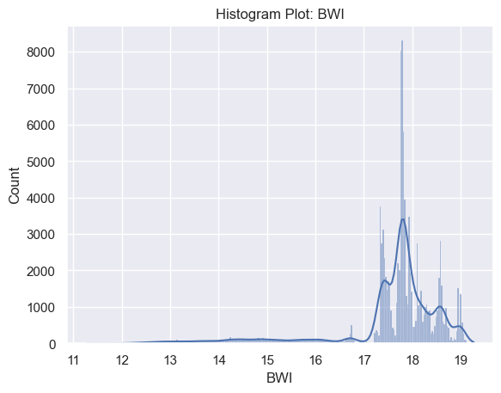
Estadísticas
Estadísticas de bwilt23.3
Estadísticas de GeologyML23
BWI
BWI
std = 1.51
mean = 17.25
min = 9.10
max = 19.96
std = 1.15
mean = 17.56
min = 11.20
max = 19.27
Error = - 2.31%

Slide 4
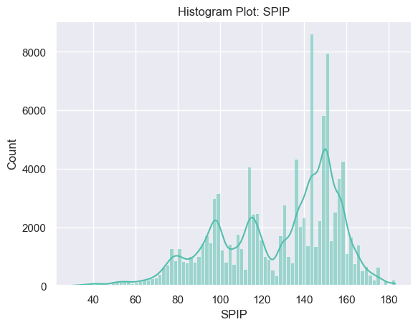
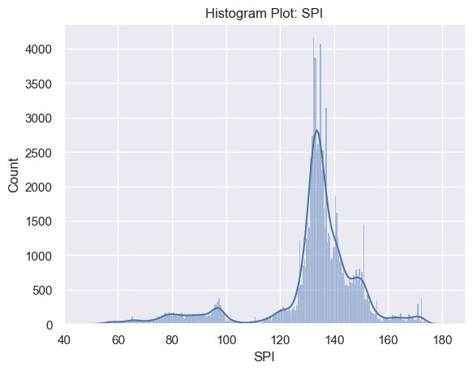
Estadísticas
Estadísticas de bwilt23.3
Estadísticas de GeologyML23
SPI
SPI
std = 27.8
mean = 127.89
min = 29.92
max = 183.13
std = 19.2
mean = 131.81
min = 46.42
max = 181.92
Error = - 5.06%

Slide 5
Comentarios
Consideraciones y Estimaciones
Se realizó una comparación respecto al error en las predicciones entregadas por GeologyML23, respecto al archivo Excel bwilt23.3 entregado por el equipo de geología Hudbay al equipo de Research de Stracon Tech.
Las métricas y estadísticas mostradas a continuación son las otorgadas por el Modelo GeologyML23, tomando en consideración los limites recomendados por el Ing. Omar Gutiérrez, con el fin de ver el impacto en las métricas de los límites preestablecidos.

Slide 6
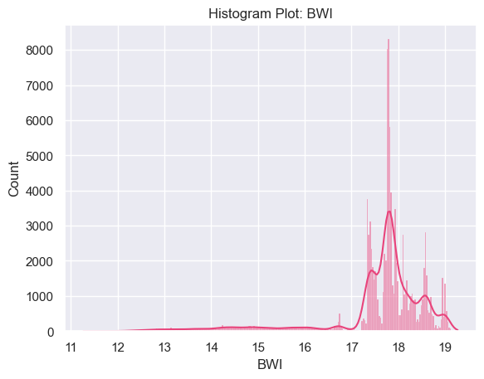
Estadísticas
Estadísticas de bwilt23.3
Estadísticas de GeologyML23
BWI
BWI
std = 1.51
mean = 17.25
min = 9.10
max = 19.96
std = 1.15
mean = 17.56
min = 11.20
max = 19.27
Error = -2.31%

Slide 7
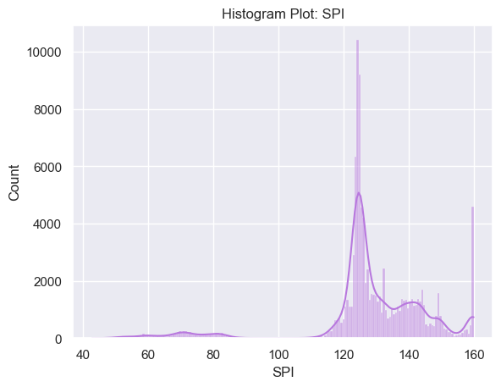
Estadísticas
Estadísticas de bwilt23.3
Estadísticas de GeologyML23
SPI
SPI
std = 27.8
mean = 127.89
min = 29.92
max = 183.13
std = 18.45
mean = 128.49
min = 42.71
max = 160
Error = - 4.72%

Slide 8
Conclusiones
Se logró alcanzar el error menor a 5% en las predicciones de SPI y BWI por GeologyML23
Según los límites establecidos por el Ing. Omar Gutiérrez las métricas en la predicción de SPI varían levemente respecto al originalmente predicho, pero se sigue estando por debajo del umbral de 5%.

